Slide 1
CHAP 11 : 해싱
C로 쉽게 풀어쓴 자료구조
생능출판사
2014

Slide 2
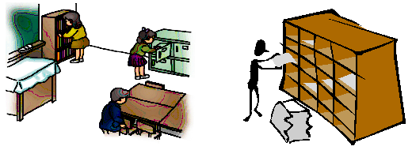
해싱이란?
대부분의 탐색 방법들은 키 값 비교로써 탐색하고자 하는 항목에 접근
해싱(hashing)
키 값에 대한 산술적 연산에 의해 테이블의 주소를 계산하여 항목에 접근
해시 테이블(hash table)
키 값의 연산에 의해 직접 접근이 가능한 구조
해싱은 물건을 정리하는 것과 같다
//중복 최소화하기~~ 우체국 편지 구별하는 것 같음

Slide 3
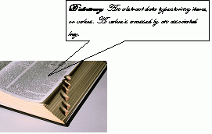
추상자료형 사전구조
사전구조(dictionary)
맵(map) 또는 테이블(table)로 불리움
탐색 키와 관련된 값의 2가지 필드로 구성
영어 단어나 사람의 이름 같은 탐색 키(search key)
단어의 정의나 주소 또는 전화 번호 같은 탐색 키와 관련된 값(value)
∙객체: 일련의 (key,value) 쌍의 집합
∙연산:
▪ add(key, value) ::= (key,value)를 사전에 추가한다.
▪ delete(key) ::= key에 해당되는 (key,value)를 찾아서 삭제한다.
관련된 value를 반환한다.만약 탐색이 실패하면 NULL를 반환한다.
▪ search(key) ::= key에 해당되는 value를 찾아서 반환한다.
만약 탐색이 실패하면 NULL를 반환한다.

Slide 4
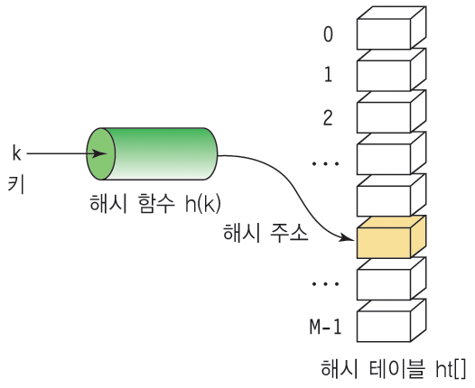
해싱의 구조
해시 함수(hash function)
탐색키를 입력받아 해시 주소(hash address) 생성
이 해시 주소가 배열로 구현된 해시 테이블(hash table)의 인덱스

Slide 5
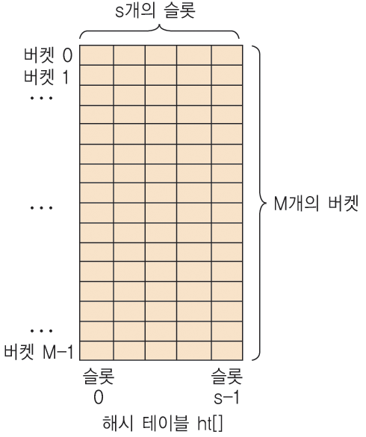
해시 테이블의 구조
해시테이블 ht
M개의 버켓(bucket)으로 구성된 테이블
ht[0], ht[1], ...,ht[M-1]의 원소를 가짐
하나의 버켓에 s개의 슬롯(slot) 가능
충돌(collision)
서로 다른 두 개의 탐색키 k1과 k2에
대하여 h(k1) = h(k2)인 경우
//한 칸에 하나씩만 있으면 좋겠지만, 사실상 불가능 데이터가 어떻게 분배될 지 모름 한 칸에 데이터가 2개 들어옴
오버플로우(overflow)
충돌이 버켓에 할당된 슬롯 수보다 많이 발생하는 것
오버플로우 해결 방법 반드시 필요

Slide 6
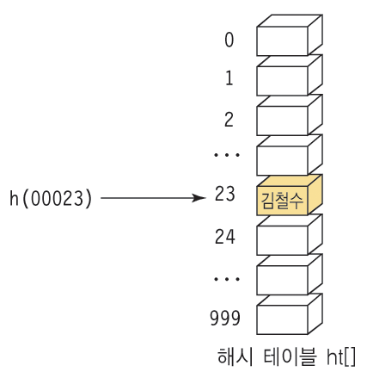
이상적인 해싱
학생 정보를 해싱으로 저장, 탐색해보자
5자리 학번 중에 앞 2자리가 학과 번호, 뒤 3자리가 각 학과의 학생 번호
같은 학과 학생들만 가정하면 뒤의 3자리만 사용해서 탐색 가능
학번이 00023이라면 이 학생의 인적사항은 해시테이블 ht[23]에 저장
만약 해시테이블이 1000개의 공간을 가지고 있다면 탐색 시간이 O(1)이
되므로 이상적임
Ex) 20164260과 20174260 같은

Slide 7
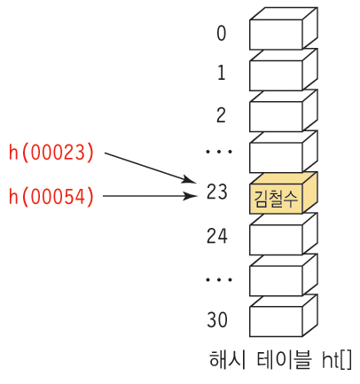
실제의 해싱
실제로는 해시테이블의 크기가 제한되므로, 존재 가능한 모든 키에 대해
저장 공간을 할당할 수 없음
h(k)= k mod M 의 예에서 보듯이 필연적으로 충돌과 오버플로우 발생함

Slide 8
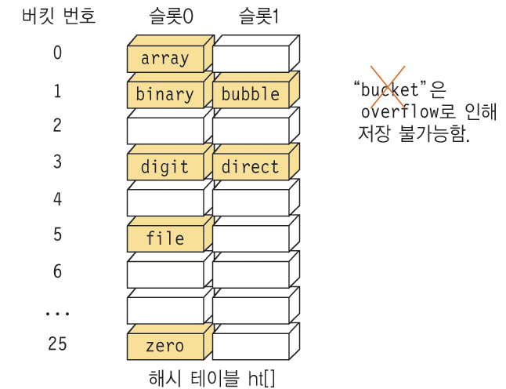
실제의 해싱(cont.)
알파벳 문자열 키의 해시함수가 키의 첫 번째 문자의 순서라고 하자
h("array")=1
h("binary")=2
입력데이터: array, binary, bubble, file, digit, direct, zero, bucket

Slide 9
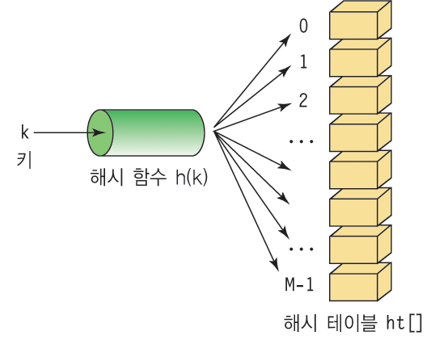
해시함수
좋은 해시 함수의 조건
충돌이 적어야 한다 //충돌이 없을 수는 없으니
해시함수 값이 해시테이블의 주소 영역 내에서 고르게 분포되어야 한다
계산이 빨라야 한다

Slide 10
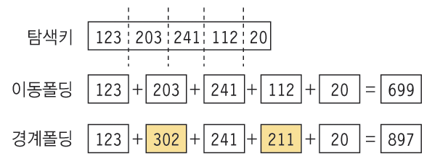
해시함수(cont.)
제산 함수
h(k)=k mod M
해시 테이블의 크기 M은 소수(prime number) 선택
//1과 자기 자신뿐이기에 충돌이 적다
폴딩 함수
이동 폴딩(shift folding)과 경계 폴딩(boundary folding)
경계 폴딩은 순서를 바꿈

Slide 11
해시함수(cont.)
중간제곱 함수
탐색키를 제곱한 다음, 중간의 몇 비트를 취해서 해시 주소 생성
비트추출 함수
탐색키를 이진수로 간주하여 임의의 위치의 k개의 비트를 해시 주소로 사용
숫자 분석 방법
키 중에서 편중되지 않는 수들을 해시테이블의 크기에 적합하게 조합하여 사용
//약간 직관적임!

Slide 12
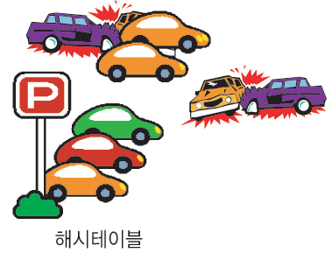
충돌해결책
충돌(collision)
서로 다른 탐색 키를 갖는 항목들이 같은 해시 주소를 가지는 현상
충돌이 발생하면 해시 테이블에 항목 저장 불가능(슬롯의 개수 넘어가면)
충돌을 효과적으로 해결하는 방법 반드시 필요
충돌해결책
선형조사법: 충돌이 일어난 항목을 해시 테이블의 다른 위치에 저장
//어디 딴 곳에 저장해둠
체이닝: 각 버켓에 삽입과 삭제가 용이한 연결 리스트 할당

Slide 13
선형조사법(linear probing)
충돌이 ht[k]에서 발생했다면,
ht[k+1]이 비어 있는지 조사
만약 비어있지 않다면 ht[k+2] 조사
비어있는 공간이 나올 때까지 계속 조사
테이블의 끝에 도달하게 되면 다시 테이블의 처음부터 조사
조사를 시작했던 곳으로 다시 되돌아오게 되면 테이블이 가득 찬것임
조사되는 위치: h(k), h(k)+1, h(k)+2,…
군집화(clustering)과 결합(Coalescing) 문제 발생
어디 빈 곳 없나 찾음
없으면 쭉쭉 내려가며 찾는데 없으면 위로 올라와서 다시~
Bucket을 여기 저장함

Slide 14
선형조사법(linear probing)
(예) h(k)=k mod 7
1단계 (8) : h(8) = 8 mod 7 = 1(저장)
2단계 (1) : h(1) = 1 mod 7 = 1(충돌 발생)
(h(1)+1) mod 7 = 2(저장)
3단계 (9) : h(9) = 9 mod 7 = 2(충돌 발생)
(h(9)+1) mod 7 = 3(저장)
4단계 (6) : h(6) = 6 mod 7 = 6(저장)
5단계 (13) : h(13) = 13 mod 7 = 6(충돌 발생)
(h(13)+1) mod 7 = 0(저장)
 | 1단계 | 2단계 | 3단계 | 4단계 | 5단계
[0] |  |  |  |  | 13
[1] | 8 | 8 | 8 | 8 | 8
[2] |  | 1 | 1 | 1 | 1
[3] |  |  | 9 | 9 | 9
[4]
[5]
[6] |  |  |  | 6 | 6

Slide 15
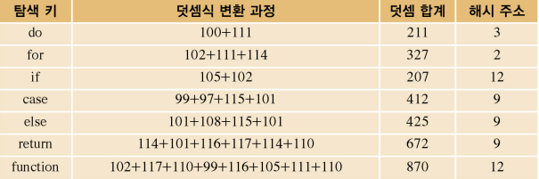
선형조사법(linear probing)
(예) “do”, “for”, “if”, “case”, “else”, “return”, “function’
아스키 코드 써서 값을 세 자리로 만듦 d=100, o=111
뒤에 보면 버켓의 수가 13임. 덧셈의 합계를 13으로 나눈 것이 해시 주소가 되었다

Slide 16
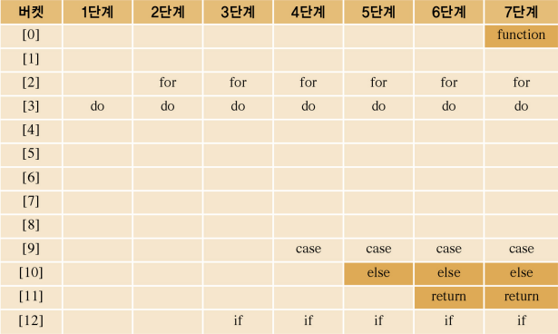
선형조사법(linear probing)

Slide 17
이차 조사법(quadratic probing)
선형 조사법과 유사하지만, 다음 조사할 위치를 아래 식 사용
(h(k)+inc*inc) mod M
//몇 번째에 있는 지
조사되는 위치는 다음과 같음
h(k), h(k)+1, h(k)+4,…
// inc를 제곱하니까 1, 2, 4, 9…
선형 조사법에서의 문제점인 군집과 결합 크게 완화 가능

Slide 18
이중해싱법(double hashing)
재해싱(rehashing)이라고도 함
오버플로우가 발생하면 원 해시함수와 다른 별개의 해시 함수 사용 //여기서도 소수 사용함!!
step=C-(k mod C)
h(k), h(k)+step, h(k)+2*step, …
(예) 크기가 7인 해시테이블에서,
첫 번째 해시 함수가 k mod 7
오버플로우 발생시의 해시 함수는 step=5-(5 mod 5)
입력 (8, 1, 9, 6, 13 ) 적용
//충돌 수가 줄어 듬
그냥 빈 곳으로 집어넣는 게 아니라 해시함수를 하나 더 만들어서 분배한다

Slide 19
이중해싱법(double hashing)
1단계 (8) : h(8) = 8 mod 7 = 1(저장)
2단계 (1) : h(1) = 1 mod 7 = 1(충돌발생)
(h(1)+h‘(1)) mod 7 = (1+5-(1 mod 5)) mod 7 = 5(저장)
3단계 (9) : h(9) = 9 mod 7 = 2(저장)
4단계 (6) : h(6) = 6 mod 7 = 6(저장)
5단계 (13) : h(13) = 13 mod 7 = 6(충돌 발생)
(h(13)+h‘(13)) mod 7 = (6+5-(13 mod 5)) mod 7= 1(충돌발생)
(h(13)+2*h‘(13)) mod 7 = (6+2*2) mod 7= 3(저장)
 | 1단계 | 2단계 | 3단계 | 4단계 | 5단계
[0]
[1] | 8 | 8 | 8 | 8 | 8
[2] |  |  | 9 | 9 | 9
[3] |  |  |  |  | 13
[4]
[5] |  | 1 | 1 | 1 | 1
[6] |  |  |  | 6 | 6

Slide 20
체이닝(chaining)
오버플로우 문제를 연결 리스트로 해결
각 버켓에 고정된 슬롯이 할당되어 있지 않음
각 버켓에, 삽입과 삭제가 용이한 연결 리스트 할당
버켓 내에서는 연결 리스트 순차 탐색
(예) 크기가 7인 해시테이블에서
h(k)=k mod 7의 해시 함수 사용
입력 (8, 1, 9, 6, 13) 적용

Slide 21
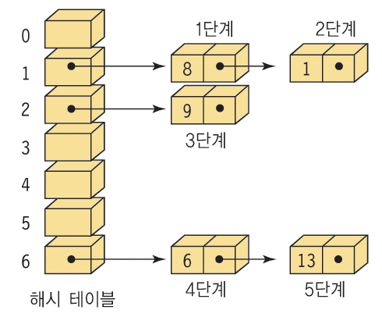
체이닝(chaining)
1단계 (8) : h(8) = 8 mod 7 = 1(저장)
2단계 (1) : h(1) = 1 mod 7 = 1(충돌발생->새로운 노드 생성 저장)
3단계 (9) : h(9) = 9 mod 7 = 2(저장)
4단계 (6) : h(6) = 6 mod 7 = 6(저장)
5단계 (13) : h(13) = 13 mod 7 = 6(충돌 발생->새로운 노드 생성 저장)

Slide 22

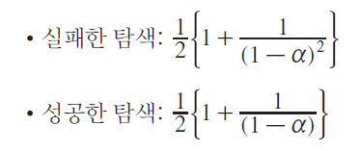

해싱의 성능분석
적재 밀도(loading density) 또는 적재 비율(loading factor)
저장되는 항목의 개수 n과 해시 테이블의 크기 M의 비율
선형 조사법에서의 비교 연산
체이닝에서의 비교 연산

Slide 23
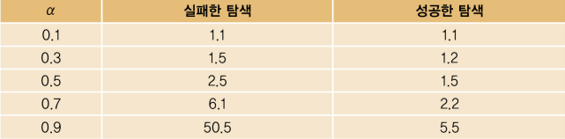
해싱의 성능분석(cont.)
선형조사법에서의 비교 연산 횟수

Slide 24
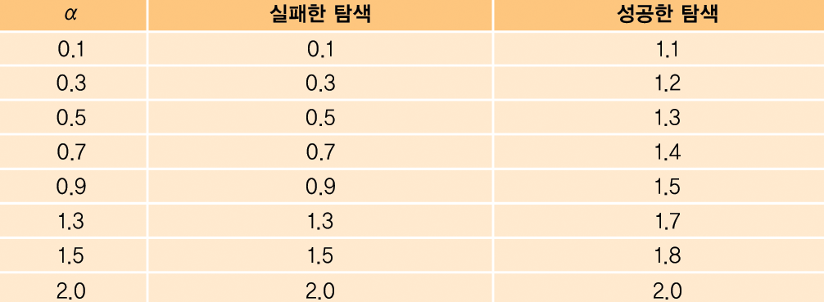
해싱의 성능분석(cont.)
체인닝에서의 비교 연산 횟수
어느 정도 준수함
But, 너무 많은 노드 생기면 문제…

Slide 25
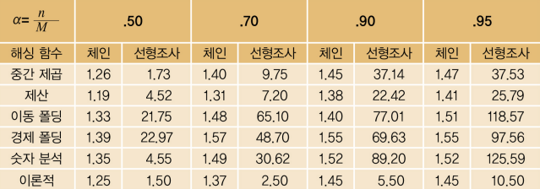
해싱의 성능분석(cont.)
각 알고리즘에 따른 평균 버켓 접근 수
V.Lum, P.Yuen, M.Dodd, CACM, 1971, Vol.14, No.4 참조

Slide 26
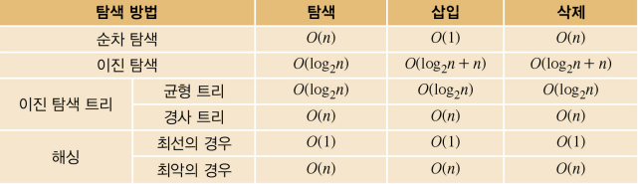
해싱과 다른 탐색 방법의 비교

